Slide 1
Bài 10
CÁCH MẠNG KHOA HỌC - CÔNG NGHỆ VÀ XU THẾ TOÀN CẦU HÓA NỬA SAU THẾ KỈ XX

Slide 2
I. Cuộc cách mạng khoa học – công nghệ
Nguồn gốc:
- Do yêu cầu của cuộc sống, của sản xuất nhằm đáp ứng nhu cầu vật chất và tinh thần ngày càng cao của con người.
- Do sự bùng nổ về dân số thế giới và sự cạn kiệt các nguồn tài nguyên thiên nhiên.
→ Cần có cuộc cách mạng về khoa học và công nghệ
Dân số bùng nổ

Slide 3
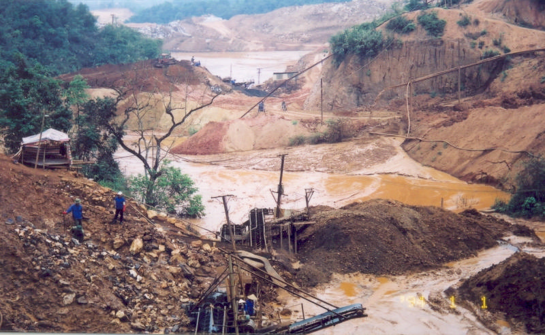
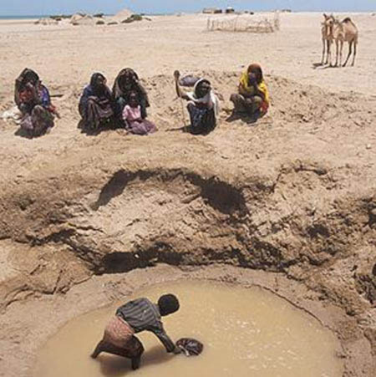
Cạn kiệt tài nguyên

Slide 4
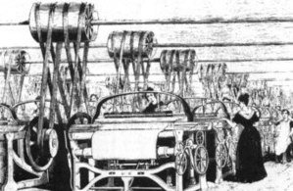
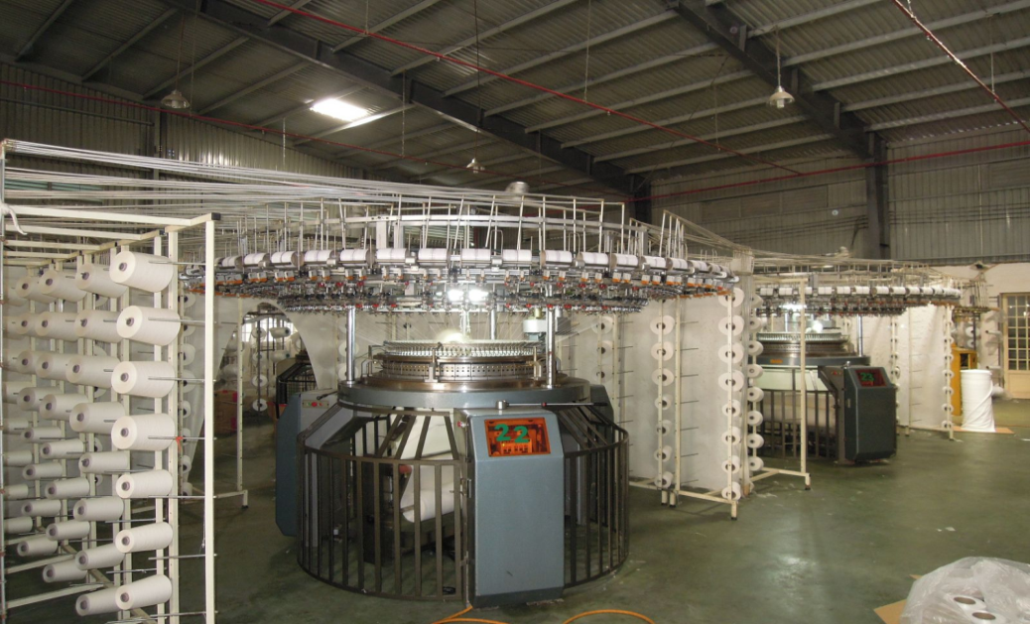
2. Đặc điểm:
Khoa học trở thành lực lượng sản xuất trực tiếp
Khoa học gắn liền với kĩ thuật: Khoa học đi trước mở đường cho kỹ thuật và kỹ thuật đi trước mở đường cho sản xuất.
Khoa học trở thành nguồn gốc chính của mọi tiến bộ kĩ thuật và công nghệ.
Xưởng dệt TK XIX
Xưởng dệt cuối TK XX

Slide 5
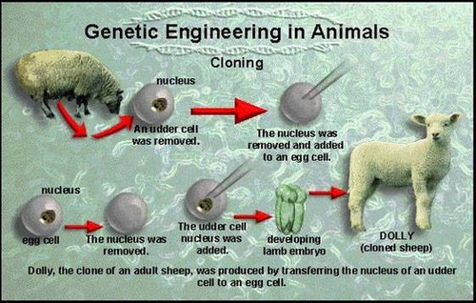
- Lĩnh vực khoa học cơ bản
Những thành tựu tiêu biểu:

Slide 6
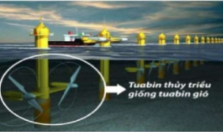
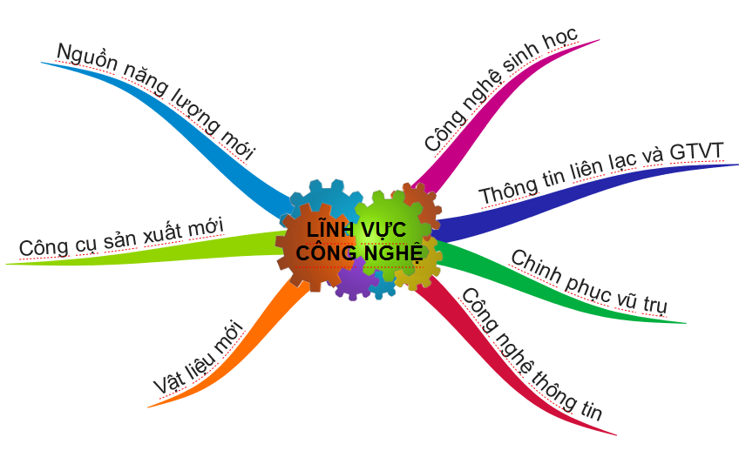
3. Những thành tựu tiêu biểu:

Slide 7
Chinh phục vũ trụ

Slide 8
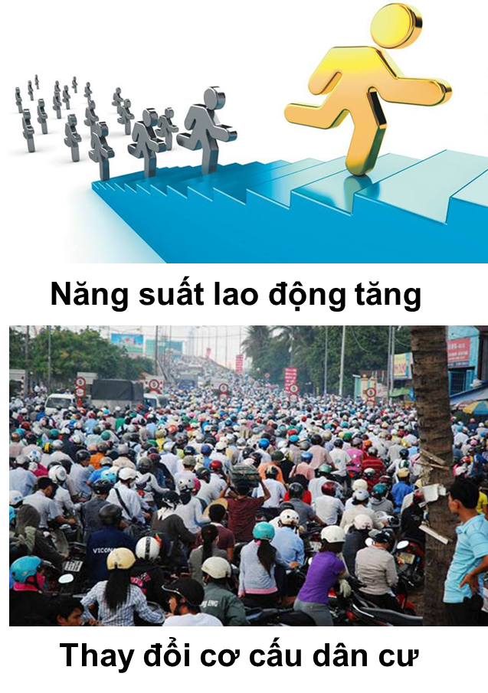
3. Tác động
* Tích cực:
Tăng năng suất lao động
Nâng cao mức sống và chất lượng cuộc sống của con người.
Thay đổi cơ cấu dân cư, chất lượng nguồn nhân lực, những đòi hỏi mới về giáo dục và đào tạo nghề nghiệp.
Hình thành một thị trường thế giới với xu thế toàn cầu.

Slide 9
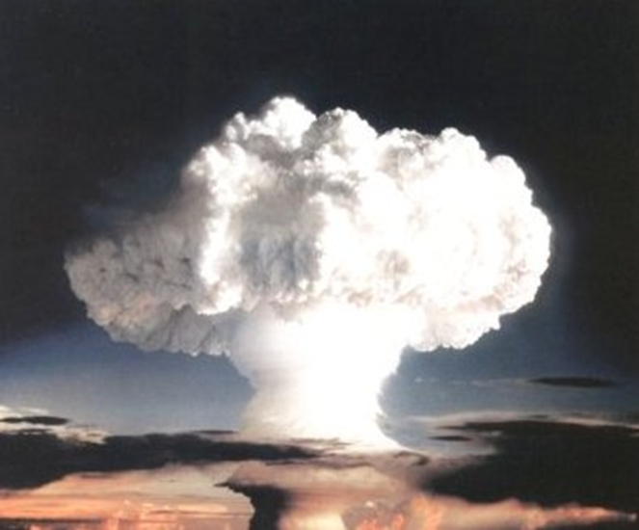
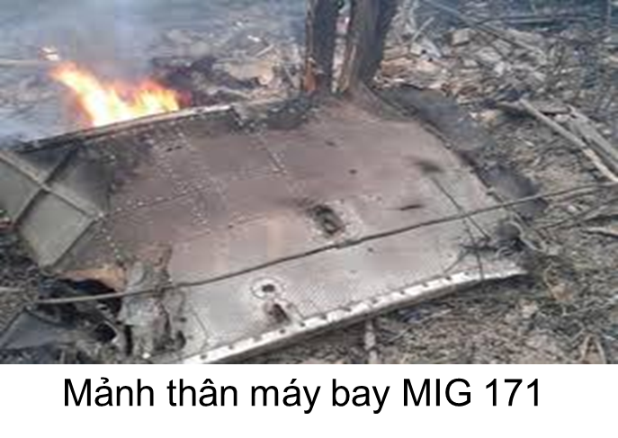
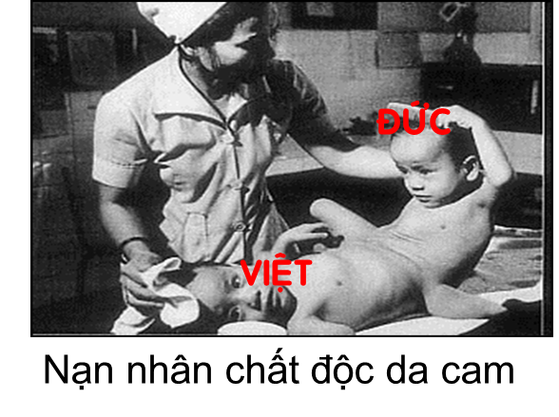
* Tiêu cực: vũ khí hủy diệt, ô nhiễm môi trường, tai nạn giao thông, dịch bệnh, …

Slide 10
II. Xu thế toàn cầu hóa và ảnh hưởng của nó
Thế nào là Toàn cầu hóa
Là quá trình tăng lên mạnh mẽ những mối liên hệ, những ảnh hưởng tác động lẫn nhau, phụ thuộc lẫn nhau của tất cả các khu vực, quốc gia, dân tộc trên thế giới.
Là một hệ quả quan trọng của các mạng khoa học – công nghệ.

Slide 11
2. Những biểu hiện chủ yếu của xu thế toàn cầu hóa:
Sự phát triển nhanh chóng của quan hệ thượng mại quốc tế.
Sự phát triển và tác động to lớn của các công ty xuyên quốc gia.
Sự sáp nhập và hợp nhất của các công ty thành những tập đoàn lớn.
Sự ra đời các tổ chức liên kết kinh tế, thương mại, tài chính quốc tế và khu vực: IMF, WTO, EU, ASEAN.

Slide 12
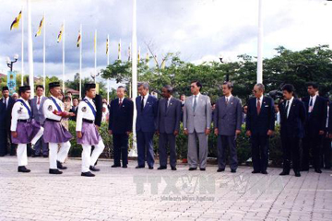
3. Tác động của toàn cầu hóa:
Việt Nam ra nhập ASEAN - 1995
Tích cực:
+ Thúc đẩy nhanh việc phát triển và xã hội hóa của lực lượng sản xuất
+ Đưa lại sự tăng trưởng cao, góp phần chuyển biến cơ cấu kinh tế, nâng cao sức cạnh tranh và hiệu quả kinh tế.
Việt Nam ra nhập WTO - 2007

Slide 13
3. Tác động của toàn cầu hóa:
Tiêu cực:
+ Làm trầm trọng thêm bất công xã hội
+ Đào sâu hố ngăn cách giàu nghèo
+ Gây nguy cơ đánh mất bản sắc văn hóa dân tộc và độc lập tự chủ của các quốc gia.

Slide 15
Vấn đề Biển Đông

